Slide 1
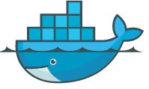
Docker简介
2021.06.18

Slide 2
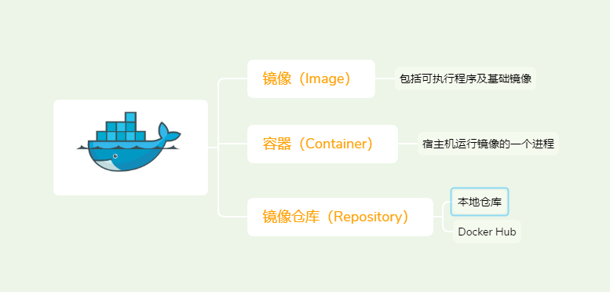
Docker 是一个开源的应用容器引擎

Slide 3
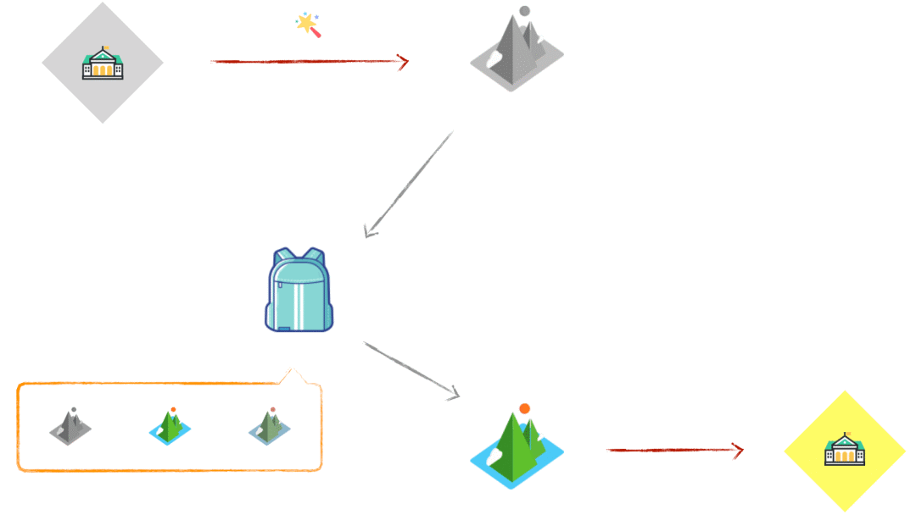
房子就是项目本身，镜像就是项目的复制，背包就是镜像仓库，建房子的地方相当于容器的宿主机器。
Build once，Run anywhere!

Slide 4
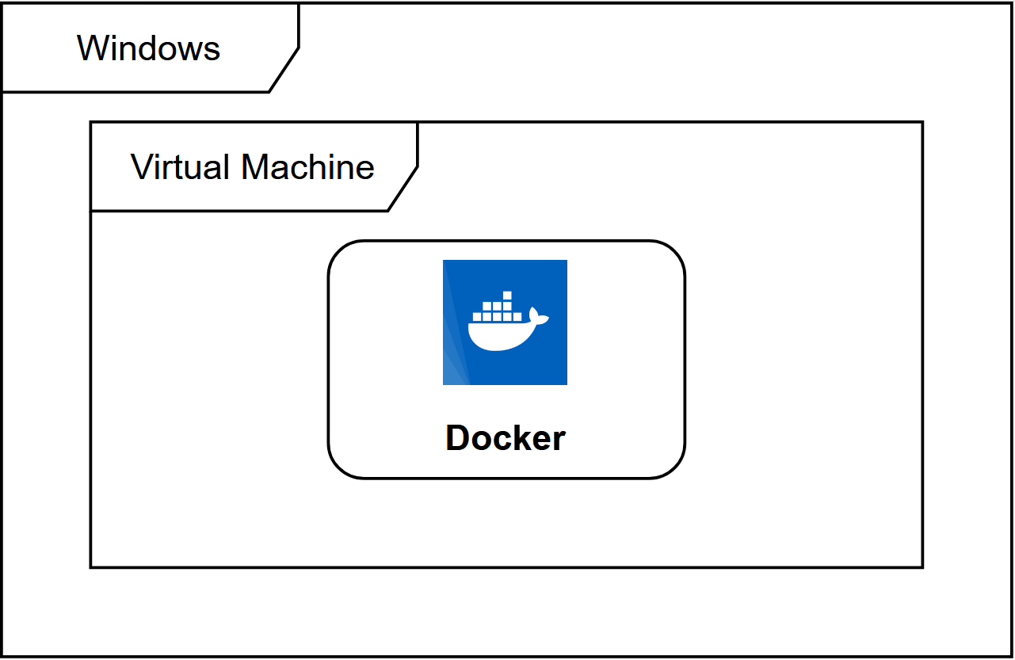
Docker Desktop for Windows
包含了在Windows系统运行Docker所需的一切
Windows: 必须是专业版、企业版、教育版
Virtual Machine: Win10 Hyper-V
https://hub.docker.com/editions/community/docker-ce-desktop-windows
安装指南

Slide 5
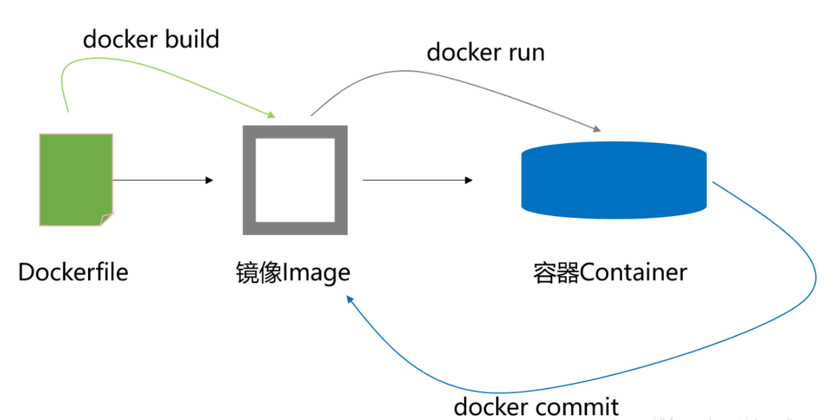
镜像(Image)
1、从已经创建的容器中更新镜像，并且提交这个镜像
2、使用 Dockerfile 指令来创建一个新的镜像
创建方式详述

Slide 6
镜像(Image)
docker images : 列出本地主机上的镜像；
docker pull xx : 从Docker hub上下载xx镜像；基础镜像最好提前pull，这样在dockerfile里FROM就会从本地获取基础镜像，不然需要重新下载会影响build镜像的速度；
docker rmi xx ：删除xx镜像；
docker build . -t xx : 基于Dockerfile从零构建tag为xx的新镜像，“.”表示用当前路径的Dockerfile进行构建；
docker save 镜像名称 –o xx.tar: 将指定的镜像保存成tar归档文件；
docker load -i xx.tar : 导入使用docker save导出的镜像；
docker history 镜像名 ：查看镜像历史信息。

Slide 7
Dockerfile（.Net Framework）
#引入运行环境
FROM mcr.microsoft.com/dotnet/framework/aspnet:4.8 AS runtime
#当RUN, CMD和ENTRYPOINT使用shell形式时，将使用SHELL指令设置的shell执行。
SHELL ["powershell", "-command"]
#引入IIS配置模块,不然会报403
RUN Import-Module IISAdministration; \
Import-Module WebAdministration; \
Set-ItemProperty -Path IIS:\AppPools\DefaultAppPool -Name "processModel.loadUserProfile" -Value true;
#容器内工作目录
WORKDIR /inetpub/wwwroot
#复制站点文件 将当前路径下所有文件复制到工作目录
COPY . .
财报后端API Dockerfile

Slide 8
Dockerfile（.Net 5）
FROM mcr.microsoft.com/dotnet/aspnet:5.0 AS runtime
#使用UTF-8编码
ENV LANG C.UTF-8
WORKDIR /app
WORKDIR /app
COPY . /app/
ENTRYPOINT ["dotnet", "ReportAPI.dll"]
财报后端API Dockerfile

Slide 9
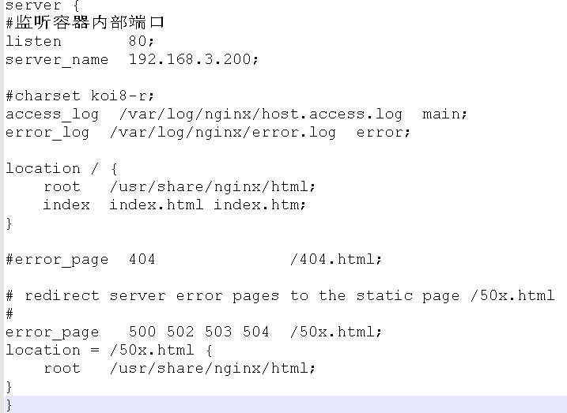
Dockerfile
#基于nginx构建vue项目
FROM nginx
#使用UTF-8编码
ENV LANG C.UTF-8
COPY dist/ /usr/share/nginx/html/
COPY nginx/default.conf /etc/nginx/conf.d/default.conf
财报前端 Dockerfile及nginx配置

Slide 10
Dockerfile
Nginx代理HTTPS到Docker指定端口
https://zhuanlan.zhihu.com/p/65163485

Slide 11
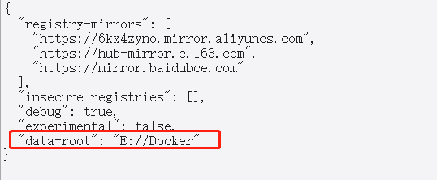
Docker镜像地址修改
由于采用的是wsl2(Windows Subsystem for Linux) 方式启动docker, docker会自动创建两个子系统，通过wsl --list可以查看，
存储位置在C:\Users\你的用户名\AppData\Local\Docker\wsl下对应两个vhdx文件。
第一种是通过wsl相关命令来将子系统导出到其他盘(参考命令导出);【只适用于Windows容器
第二种比较简单，通过文件链接来解决，关闭docker后首先将Local下整个Docker剪切到其他盘，
然后在Local下创建一个文件联接来指向Docker文件夹，命令是mklink /J Docker D:\Docker，
这里D:\Docker是实际存储位置，然后即可正常启动docker。
第三种只需docker desktop 的setting中设置data-root 【只适用于Windows容器】
https://blog.csdn.net/xukai_/article/details/109610826

Slide 12
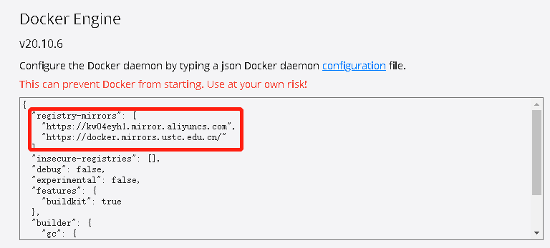
Docker镜像加速
国内从 DockerHub 拉取镜像有时会遇到困难，此时可以配置镜像加速器。Docker 官方和国内很多云服务商都提供了国内加速器服务，例如：
科大镜像：https://docker.mirrors.ustc.edu.cn/
网易：https://hub-mirror.c.163.com/
阿里云：https://<你的ID>.mirror.aliyuncs.com
七牛云加速器：https://reg-mirror.qiniu.com

Slide 13
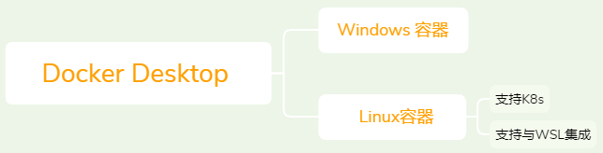
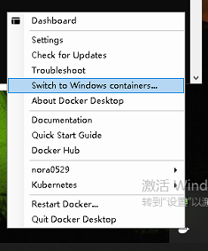
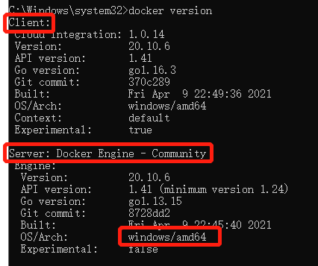
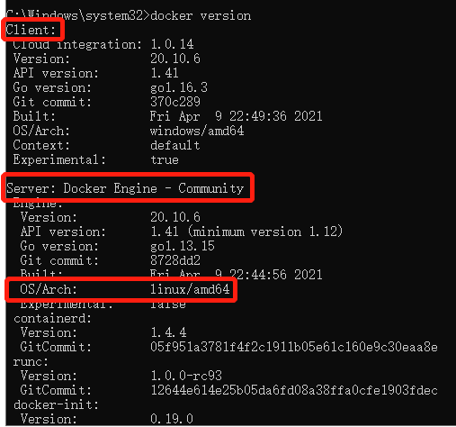
容器(Container)
有些镜像在Docker hub上有但是pull时却提示找不到匹配的镜像需要考虑是否容器类型是否不正确

Slide 14
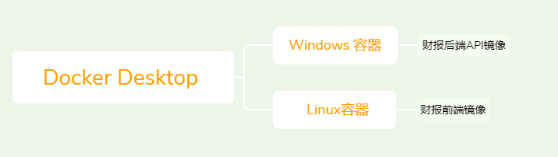
容器(Container)
docker run --name apinet3 -d -p 8099:80 reportapi3
--name : 给容器取个别名 便于操作；
-d : 容器启动后会进入后台；
-p : 指定将冒号后容器内端口映射到宿主机端口 ；
reportapi3：镜像名称。
docker exec -it 容器名称或Id powershell ：进入容器；进入容器后可以用 rm 文件名移除文件；
docker export 容器名称 > xx.tar ：将容器快照文件导出至本地文件，windows容器不支持；
docker import xx.tar 镜像名称 : 将容器快照文件导入为镜像；windwos容器不准
导入tar包；
docker stop/start 容器名称或Id ： 停止/启动容器；
docker ps : 列出正在运行的容器信息；
docker rm : 删除容器，删正在运行的容器前需要先stop容器，或者用 -f 强制删除。
docker cp : 用于容器与主机之间的数据拷贝，只有先stop容器才能进行复制操作；
docker cp [OPTIONS] CONTAINER:SRC_PATH DEST_PATH|-
docker cp [OPTIONS] SRC_PATH|- CONTAINER:DEST_PATH
修改Linux Docker容器时间

Slide 15
docker run 带时区命令
docker run --name apicore_sh -e TZ="Asia/Shanghai" -d -p 9018:80 reportapi_core

Slide 16
容器导入导出与镜像保存装载
export 和 import 导出的是一个容器的快照, 不是镜像本身, 也就是说没有 layer。dockerfile 里的 workdir, entrypoint 之类的所有东西都会丢失，commit 过的话也会丢失。快照文件将丢弃所有的历史记录和元数据信息（即仅保存容器当时的快照状态），而镜像存储文件将保存完整记录，体积也更大。
docker save 保存的是镜像（image），docker export 保存的是容器（container）；docker load 用来载入镜像包，docker import 用来载入容器包，但两者都会恢复为镜像；
docker load 不能对载入的镜像重命名，而 docker import 可以为镜像指定新名称。

Slide 17
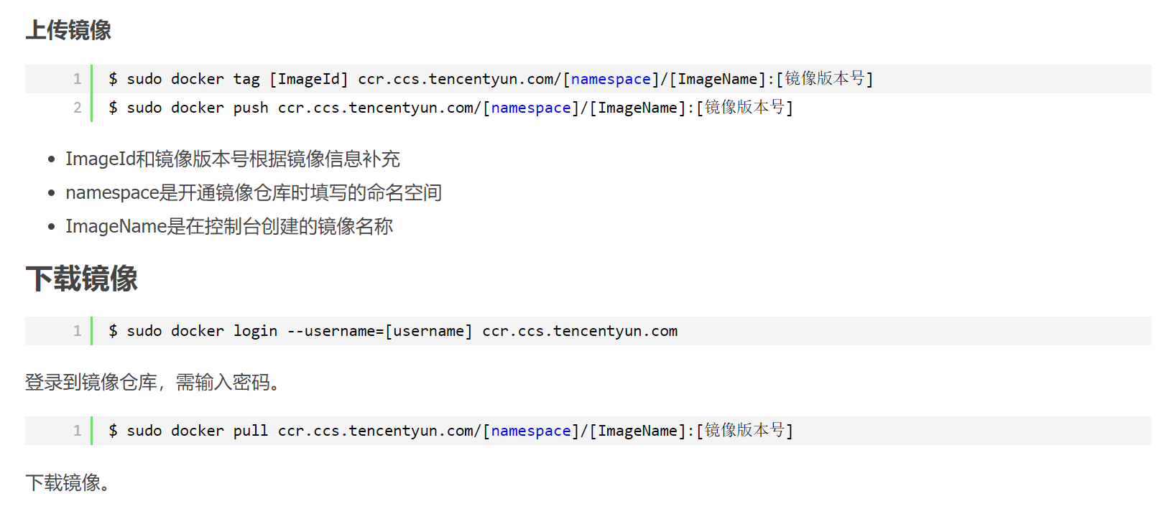
本地镜像上传下载(以腾讯云为例)
https://www.cnblogs.com/timaic/p/10237487.html

Slide 18
docker-compose.yml
version: "3"
services:
apicore_comp:
environment:
- TZ=Asia/Shanghai
container_name: apicore_comp
build: ./ReportApi_Core
ports:
- "9016:80"
webcore_comp:
environment:
- TZ=Asia/Shanghai
container_name: webcore_comp
build: ./WebCore
ports:
- "9017:80"
Service name和Container Name关系
常用命令

Slide 19
Tips & QA
Tips:
创建镜像时，基础镜像要提前pull；
由于cookie原因，目前前后端docker容器需在同一台机子上才能跑；
访问时不能用localhost，要用ip；
一个容器一个镜像。

Slide 20
Tips & QA
Q:多端口映射,只有80端口会生效,额外指定的端口不生效？
A:暂未找到解决方案。
Q:怎么在容器内修改web.config以及config.json
A: 目前修改不了；只可查看；可以把容器stop，把容器内配置文件先复制到本地，删除容器内配置文件，在本地修改后再复制到容器内，最后start容器。容器内的路径为Dockerfile指定工作路径；
Q:基础镜像太大怎么重复利用
A: 可以采用精简镜像，如.net core的apline版本，但是.net framework没有找到减小基础镜像的办法，可以考虑将镜像位置指定到存储空间足够大的磁盘。

Slide 21

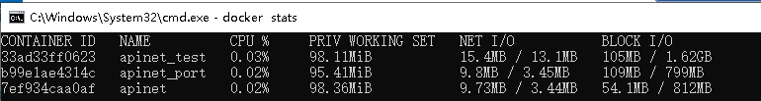
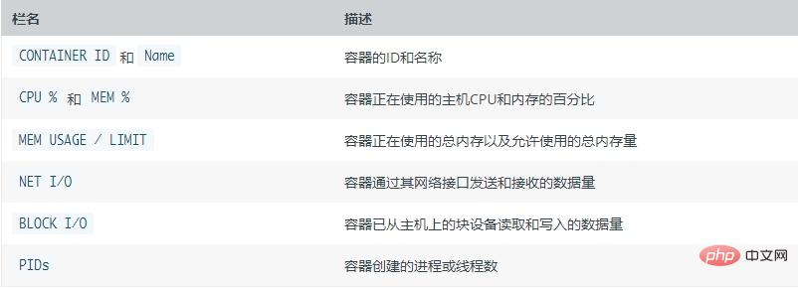
Tips & QA
Q:Docker运行时的内存 ip
A：ip为Bridge模式 http://www.a-site.cn/article/169899.html
内存情况【使用docker stats命令查看】
Web前端：
后端API:

Slide 22
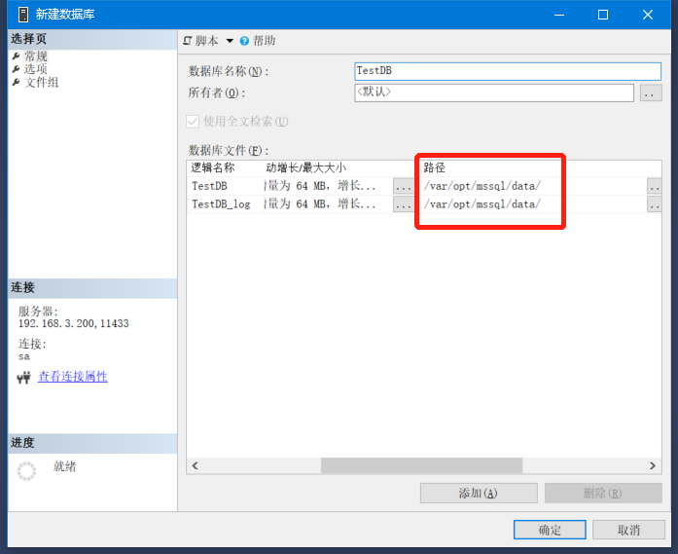
Tips & QA
Q: 数据库文件是否在docker内部?
A: 1. 可以只在docker内部；但是可以通过-v 来映射到本地文件夹【挂载】。
2. 只有Linux版的sqlserver官方镜像。
3. run 命令【docker安装参考】：
docker run -e "ACCEPT_EULA=Y" -e "SA_PASSWORD=zjzt#123456" -p 11433:1433 --name sqlserver -d mcr.microsoft.com/mssql/server:2019-latest
4.可以用客户端管理docker中sqlserver的库【使用参考】。

Slide 23
Tips & QA
Q: K8s是否要集群环境？
A：可以是单机、单节点的集群；
参考：https://www.kubernetes.org.cn/doc-5
Q: Windows下打包的镜像在Linux容器中能否跑起来？
A: 关于本地镜像：
首先DockerDestop中，在Windows容器模式下打包的镜像在Linux容器模式下的镜像仓库是看不到的，所以在Linux模式下不能基于Windows镜像启动容器；除非在Windows容器模式下将容器快照文件通过export导出成tar文件，再在Linux容器模式下import成新镜像再run【但是我们的财报API run起来会报错，并没有暴露端口】；
公共镜像:
只有当镜像支持跨平台，windows下打包的镜像才能通过docker pull拉取到本地镜像仓库，否则会提示找不到所要拉取的镜像。

Slide 24
Tips & QA
Docker linux容器后端API验证码出不来解决方案
用命令进入容器 docker exec -it 容器名称 bash
执行命令 apt-get update
cd .. 至根目录
创建libdl软链接 ln -s /lib/x86_64-linux-gnu/libdl.so.2 /lib/x86_64-linux-gnu/libdl.so
安装 libgdiplus 包 apt-get install libgdiplus
创建libgdiplus软链接 ln -s /usr/lib/libgdiplus.so /usr/lib/gdiplus.dll
重启容器

